Slide 1

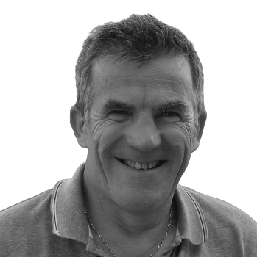
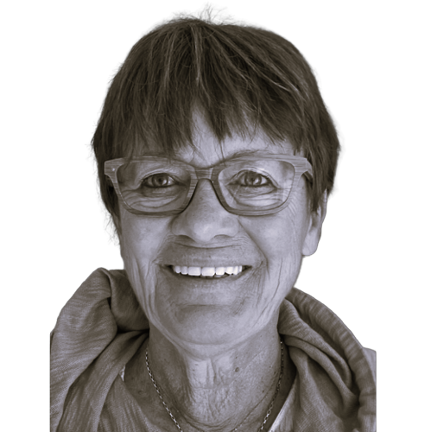
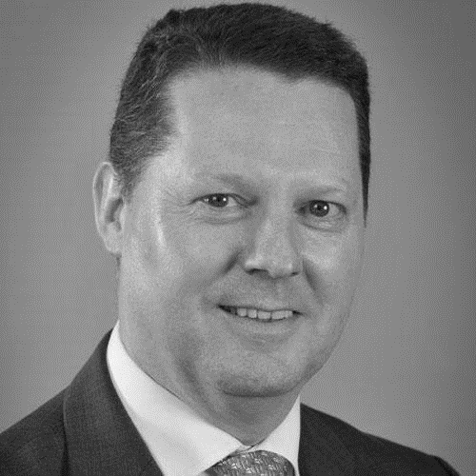
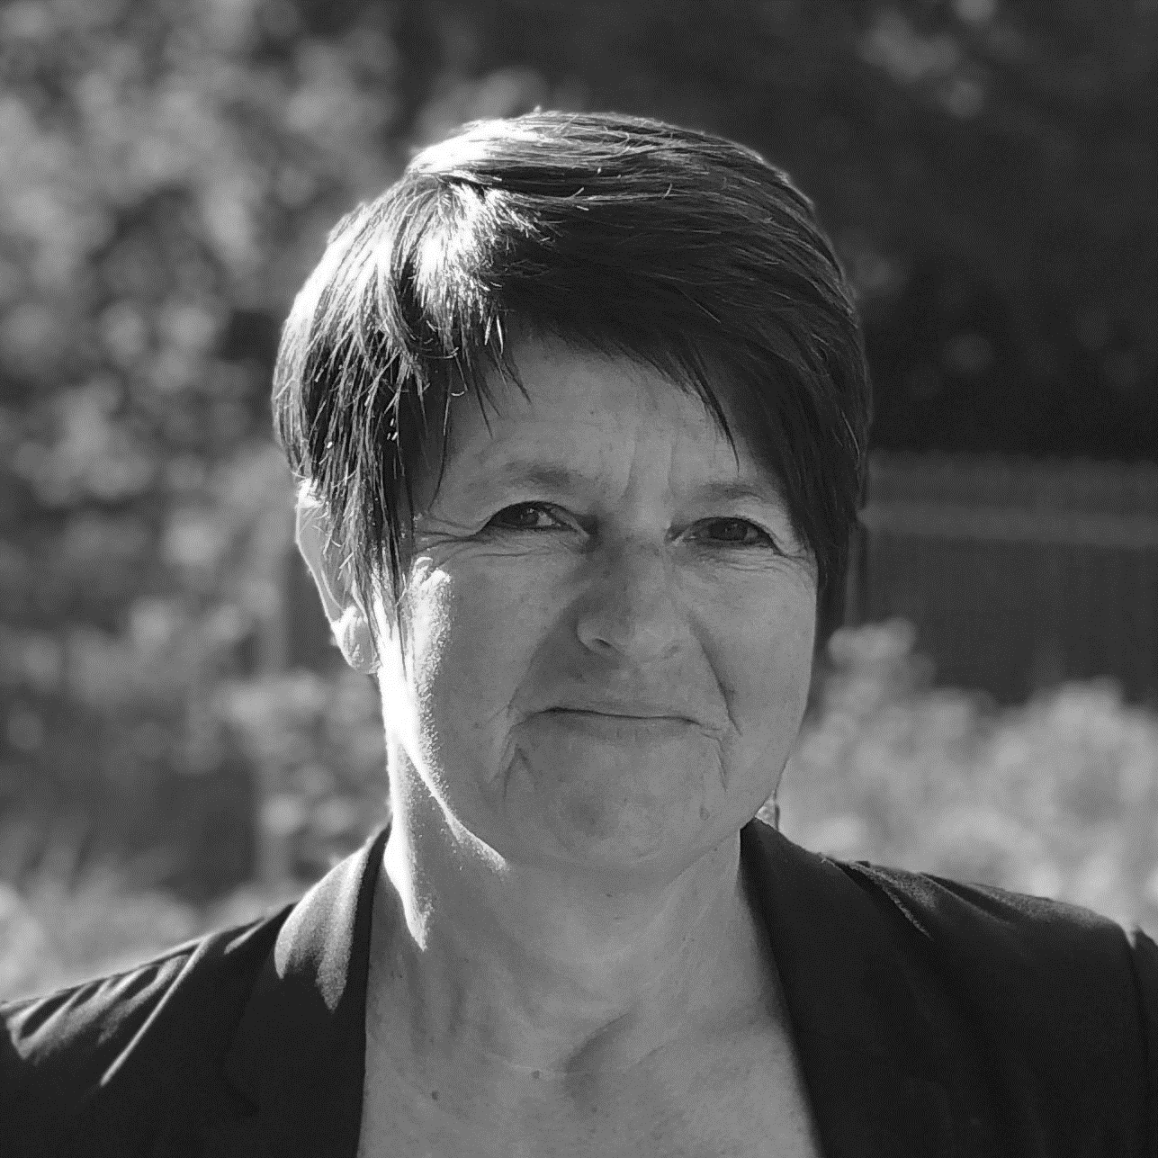
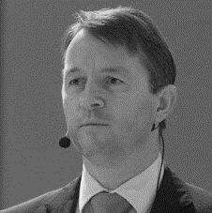
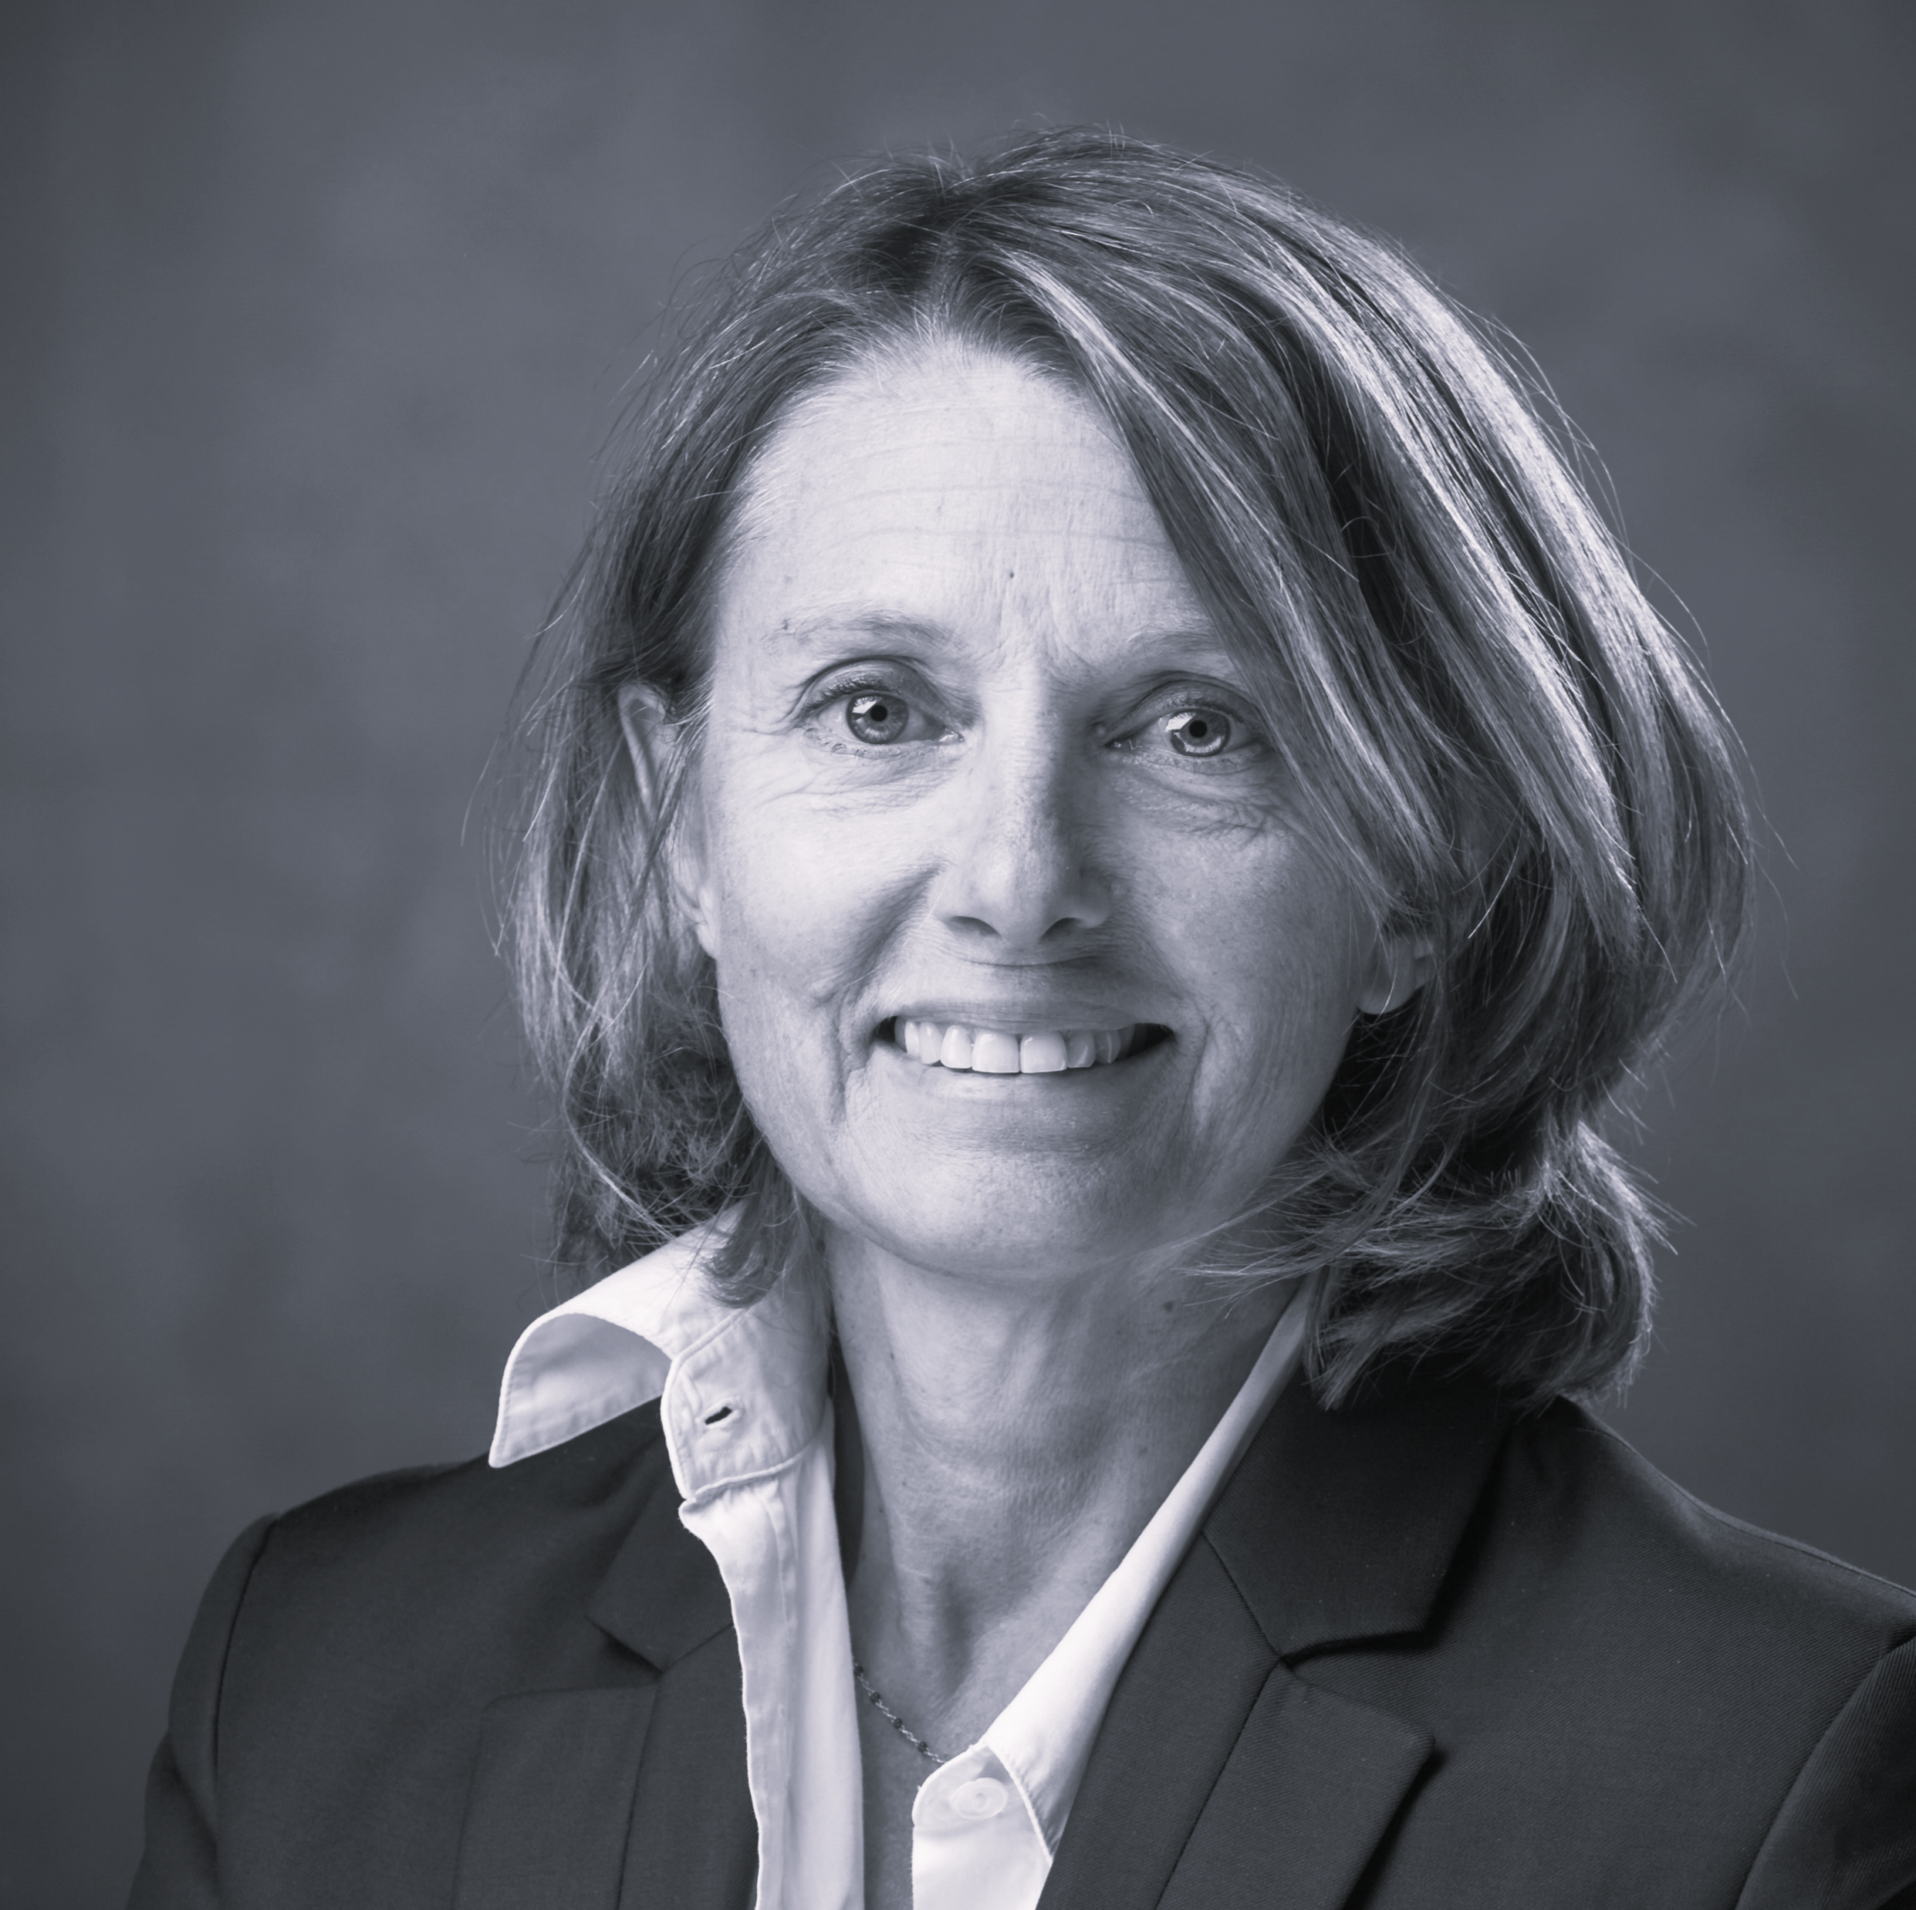
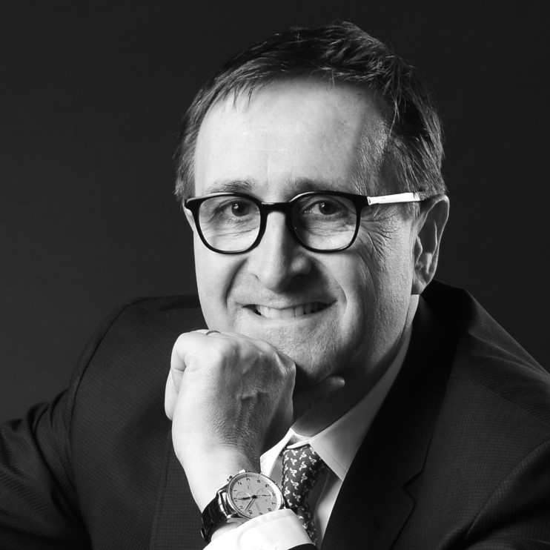
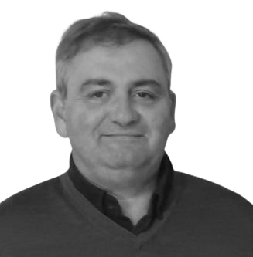
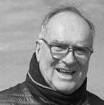
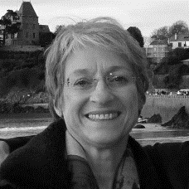
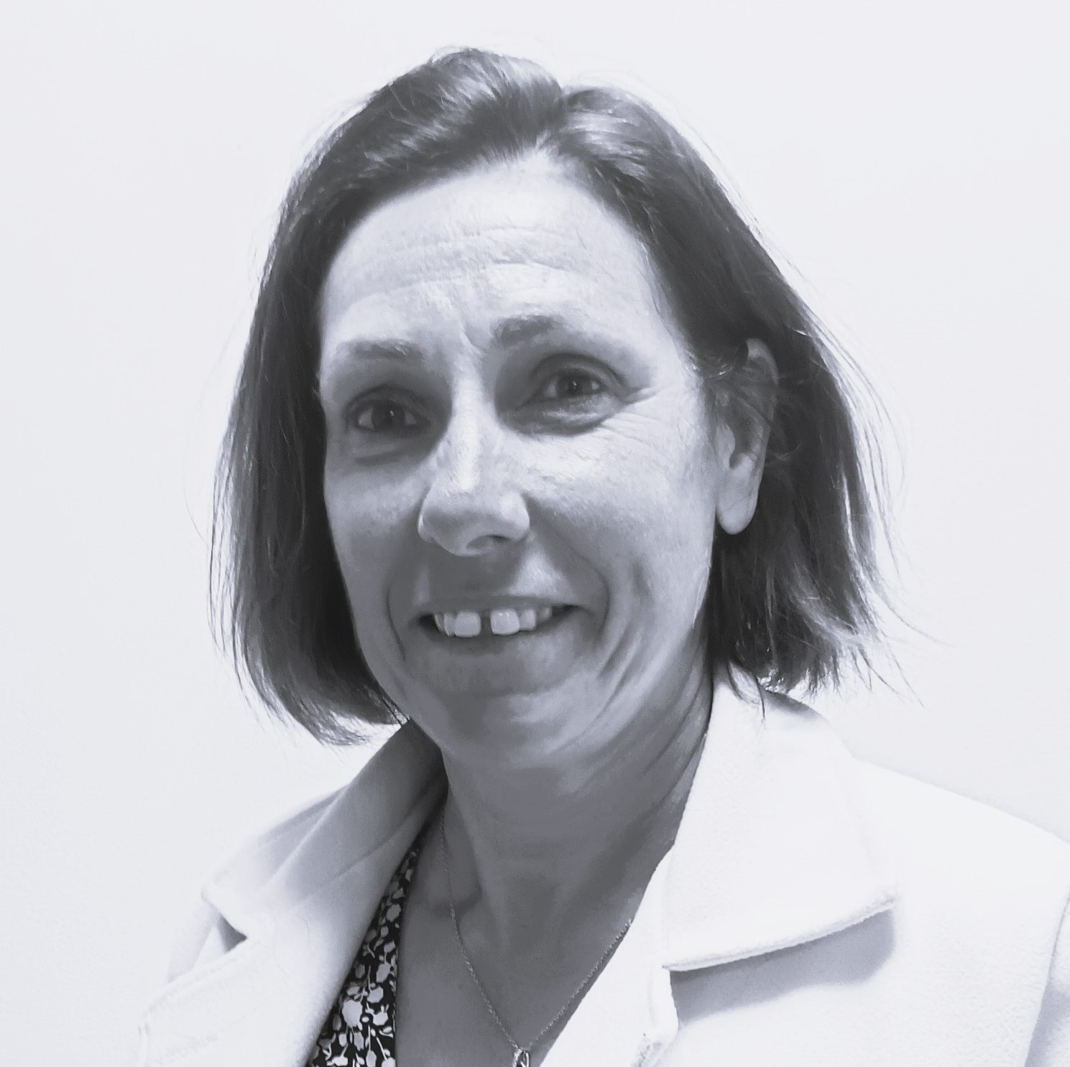
Conseil d’administration de l’association
Joël LALAIRE
Anne
LE MENN
Yannick
BEZARD
Sabine ROLLAND
Olivier
DELBREUVE
Catherine GRIMOND
Membres du Bureau
Frédéric
LESCURE
Président
Patrice BOULANGER
Vice-président
Patrick
PIQUE
Trésorier
Brigitte
TURGEON
Secretaire
Béatrice
MALLE
Secretaire adjointe

